Slide 1
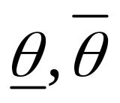
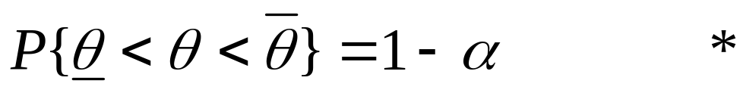
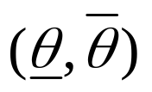
第二节 区间估计
一、概念
定义： 设总体X的分布函数F(x；θ)含有未知参数θ，对于给定值α（0< α<1),若由样本X₁, …, X_{n}确定的两个统计量 使
则称随机区间 为θ的置信度为1−α的置信区间
注：F(x;θ)也可换成概率密度或分布律。

Slide 2
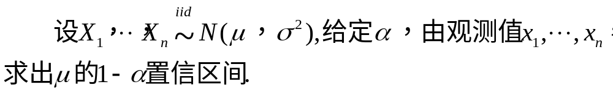
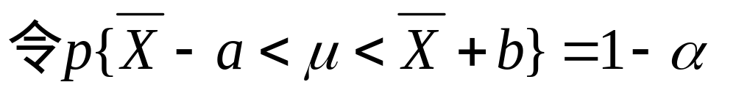
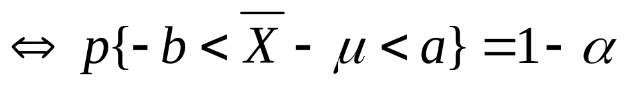
一 正态总体参数的区间估计
1、σ²已知

Slide 3
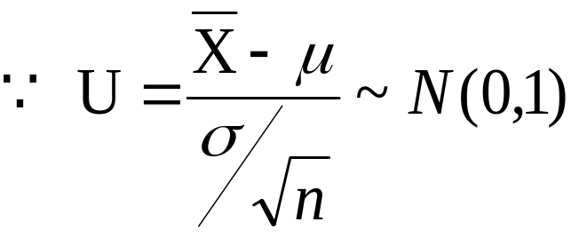
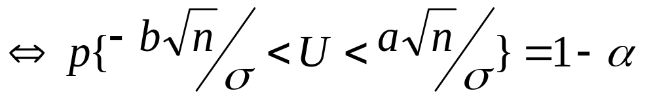
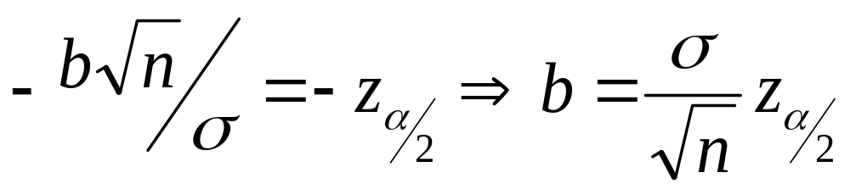
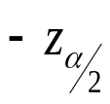
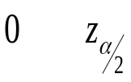
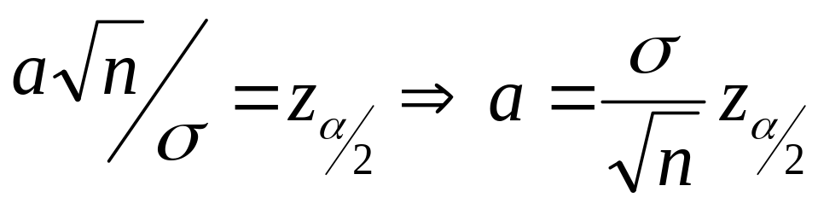
可取
α/2
1-α
α/2

Slide 4
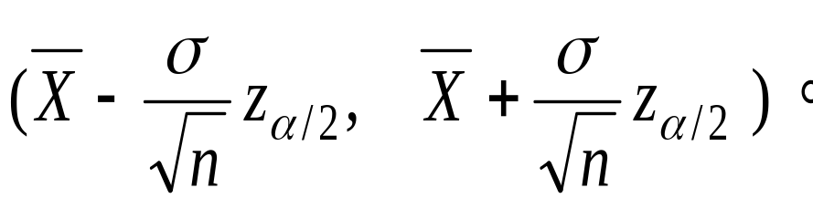
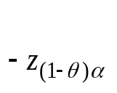

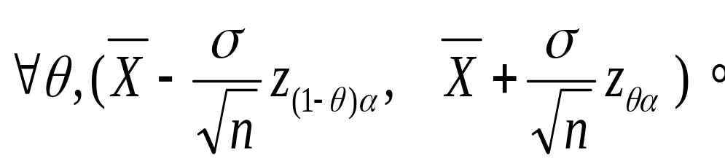
μ的置信度为1−α的置信区间为
(1-θ)α
1-α
θα
注：μ的1−α置性区间不唯一。
都是μ的1−α置性区间.但θ=1/2时区间长最短.

Slide 5
求正态总体参数置信区间的解题步骤：
(1)根据实际问题构造样本的函数，要求仅含待估参数且分布已知；
(2)令该函数落在由分位点确定的区间里的概率为给定的置信度1−α，要求区间按几何对称或概率对称；
(3)解不等式得随机的置信区间；
(4)由观测值及α值查表计算得所求置信区间。

Slide 6
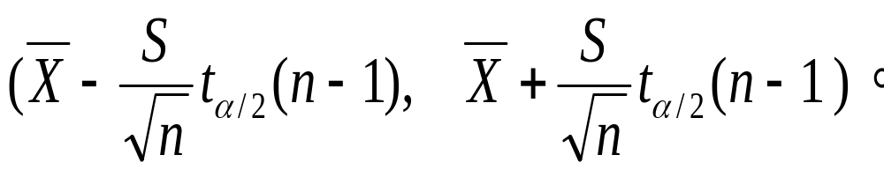
1。σ已知时,μ的置信度为1−α的置信区间为
2。σ未知时,μ的置信度为1−α的置信区间为

Slide 7
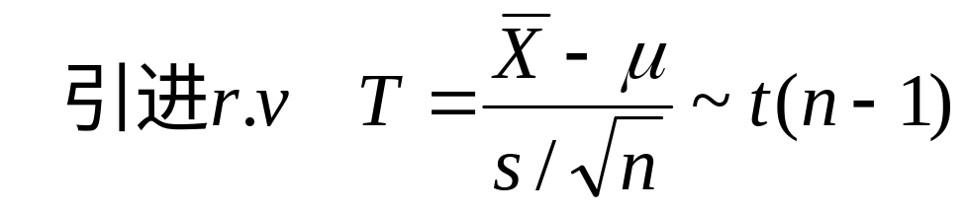
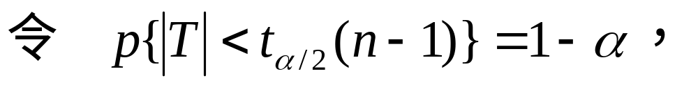
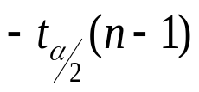
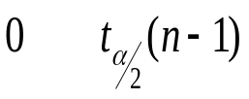
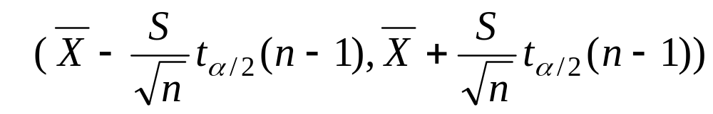
σ²未知，我们做如下变化：
1-α
即得
μ的1−α置信区间为

Slide 8
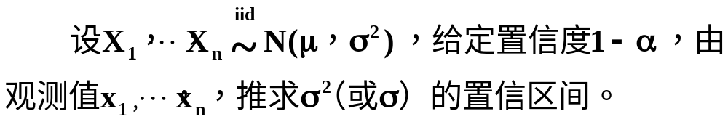
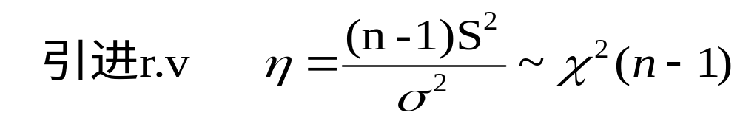
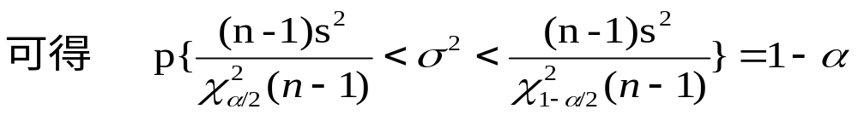
二 单正态总体方差的置信区间
假定m未知，

Slide 9
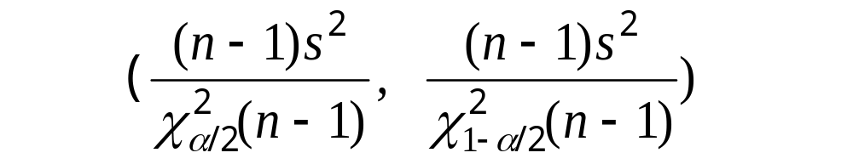
σ²的置信度为1−α的置信区间为

Slide 10
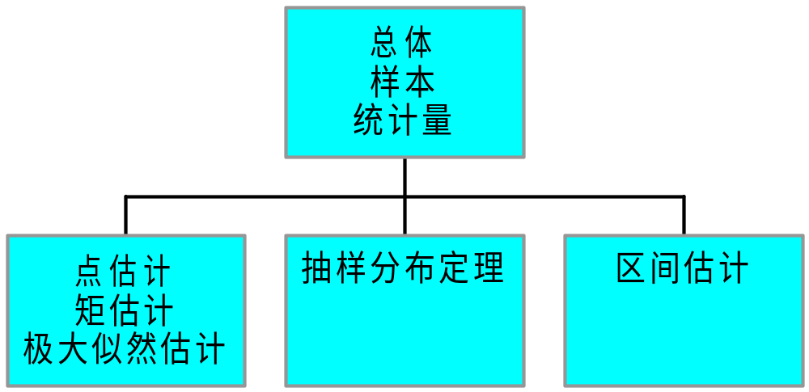
小结

